Slide 1
Skolesamling 1
Innføring i Dembra
Workshop - Hva er utfordringene på vår skole?
Notes:
Velkommen til denne første samlingen i skolens samarbeid med Dembra – demokratisk beredskap mot rasisme, antisemittisme og udemokratiske holdninger.
I denne skolesamlingen skal dere bli presentert for hva Dembra er og målet med arbeidet i denne satsingen. Etterpå vil det gjennomføres en workshop hvor dere sammen skal finne ut hva dere ønsker å jobbe med.

Slide 2
Hva er Dembra?
Kompetanseutvikling til støtte i skolens arbeid med demokrati og forebygging av gruppefiendlighet.

Slide 3
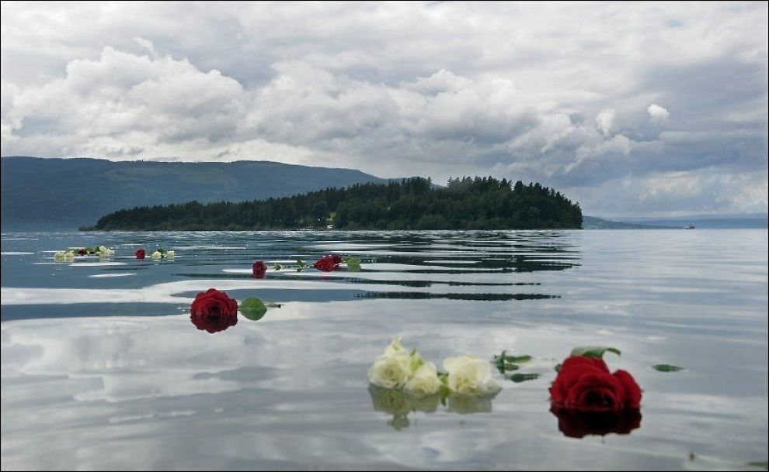
Bakgrunn
Fordommer og gruppefiendlighet i skolen og samfunnet
Notes:
I 2010 var det flere nyhetssaker om hets av jødiske elever i Oslo. Kunnskapsdepartementet ønsket da forslag til hvordan skolen kan arbeide systematisk og helhetlig mot rasisme, antisemittisme og diskriminering. I 2011 kom en rapport kalt «Det kan skje igjen» om antisemittisme og rasisme i skolen. Forfatterne av rapporten anbefalte kompetanseheving på skolene. Terrorangrepet 22. juli aktualiserte dette ytterligere.
Ludvigsen-utvalgets utredning «Fremtidens skole — Fornyelse av fag og kompetanser» fra 2015 viser også Dembras relevans. Her løftes elevenes identitetsutvikling og mangfoldsforståelse frem i fremtidens undervisning. Både i skolen, i arbeidslivet og på ulike samfunnsarenaer vektlegges kommunikasjon, samhandling og deltakelse. Vi har et samfunn som preges av økt mangfold og individualisering. Dette gir behov for demokratiforståelse, respekt for forskjellighet og positive holdninger til å leve i fellesskap. Skolen er en viktig fellesarena for det norske samfunnet, en fellesarena hvor udemokratiske holdninger kan forebygges.

Slide 4
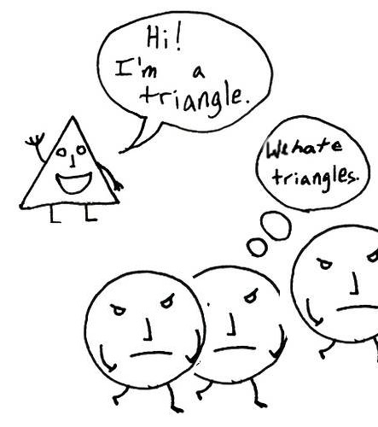
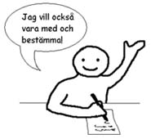
Det forebyggende arbeidet
Fordommer og gruppefiendlighet:
Ekskluderer, hindrer utvikling og bidrar til utenforskap.
Kan best forebygges gjennom arbeid med inkluderende skolekultur og demokratisk kompetanse.
Notes:
Dembra handler om forebyggende arbeid hvor det som skal forebygges er fordommer, gruppefiendtlighet og ekskluderende ideologier. Fordommer og gruppefiendtlighet utfordrer et velfungerende demokratisk samfunn.
Fordommer trenger ikke være negative. Alle har behov for fordommer for å skape orden i en kaotisk og overveldende verden.
Likevel, fordommer bygger på generaliseringer om mennesker som man antar tilhører en bestemt gruppe.
Og generaliseringen bærer i seg en mulighet til å overse variasjon. Man kan miste enkeltindividets særegenhet av syne. Når negative fordommer tipper over i gruppefiendtlighet, ekskluderende ideologier og/ eller diskriminerende handlinger, blir individers mulighet til utfoldelse og deltakelse begrenset. Dette fører igjen til et mindre demokratisk samfunn.
Dembra setter fokus på hvordan vi i skolen kan forebygge diskriminering gjennom en inkluderende skolekultur og demokratisk kompetanse.

Slide 5
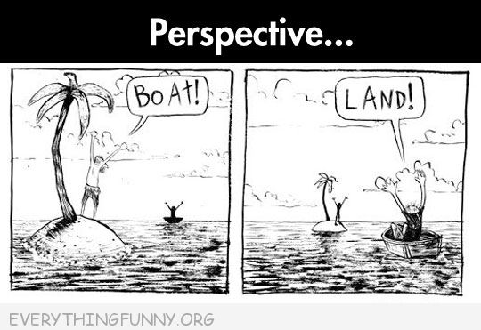
Ny perspektiver og verktøy
Notes:
Dembra har som mål at skolens ansatte får:
- Nye perspektiver til å vurdere både skolens kultur og rutiner, og din egen praksis som lærer.
- Verktøy til å håndtere situasjoner, holdninger og handlinger der elever, voksne og institusjoner opptrer udemokratisk.
Hva kan dere forvente å oppnå gjennom denne satsningen med støtte fra Dembras nettsider og veileder?
Lærere som har deltatt i Dembra før, har sagt at bevisstgjøring er det viktigste dette arbeidet bidrar med. Deltakelsen i Dembra gir alle en mulighet til å se litt nøyere på skolens og egen praksis. Hvordan står det til på vår skole når det gjelder deltakelse, fordommer og holdninger? Hvordan synes lærerne det er, hvordan synes ledelsen det er og hva mener elevene? Vi skal få tid til, som på bildet her, til å se hverandres ståsted, skifte perspektiv og jobbe videre for å få det bedre. Selv om bedringspotensialet på bildet er heller dårlig, så viser det hvor ulikt vi kan oppfatte situasjoner.
Det er nyttig med ulike perspektiver når man ser på relasjonsarbeid med elever, vurdering av undervisning opp mot kompetansemål osv. Dembra ønsker å gi dere noen perspektiver til det fremtidige arbeidet med miljøet og kulturen ved skolen. Et mål er at dette arbeidet skal gi den enkelte lærer trygghet til å håndtere utfordrende situasjoner, samt utfordre seg selv gjennom å vurdere hvor inkluderende egen praksis er, med andre ord: demokratisk beredskap.- kompetanse

Slide 6
Fem prinsipper for forebygging
Forebygging i skole og samfunn gjennom demokratisk kompetanse:
Deltakelse og inkludering
Kunnskap, refleksjon, kritisk tenkning og nysgjerrighet
Mangfoldskompetanse
Forebygging i skolen:
Eierskap og forankring
Skolen som helhet
Notes:
Dembra har utviklet fem prinsipper for forebyggende arbeid i skolen. Disse prinsippene er “brillene” man kan ta på seg for å vurdere skolens og egen praksis.

Slide 7
Prinsipp 1
Deltakelse og inkludering
Et inkluderende skolemiljø der alle elevene får muligheten til å påvirke og delta på ulikt vis, er derfor et viktig redskap for forebygging.
Notes:
Fordommer om ”de andre” gir følelse av identitet og tilhørighet til vi-gruppen. Defor må forebygging gi tilbud om gode og inkluderende fellesskap som ikke er basert på negative forestillinger om de andre.
Dermed har hele skolens arbeid med demokrati, elevmedvirkning og inkludering - skape inkl skolemiljø generelt - positiv virkning for det forebyggende arbeidet.
En demokratisk kultur der alle har en stemme og der også flertallet lytter til mindretallet bør ikke bare være noe elevene skal læres opp til, det bør være noe elevene opplever i skolehverdagen. Skolen skal lære elevene om demokrati for at de skal kunne delta i framtidens demokratiske samfunn. Men demokrati er også en ressurs som elevene kan lære gjennom. Noe av det de kan lære gjennom demokrati, er respekt for ulikhet, inkludering og vilje til å stå opp mot ekskludering og utelukkelse. Oppleve at en selv er inkludert.
Demokrati er ikke bare enighet og harmoni, det kan også romme kamp om godene, interessemotsetninger og kompromisser. Skolen er på mange måter en mikrovariant av et slikt samfunn. Lars Laird Eriksen har kalt dette for et uenighetsfellesskap – mener at vi kan oppleve en følelse av fellesskap og tilhørighet til en gruppe som faktisk rommer stor uenighet. Eriksen peker på skolen som en institusjon med unike muligheter til nettopp å dyrke fellesskap med uenighet. I klassen kan elevene utvikle trygg identitet som ikke er basert på hat og stempling av andre, men romme uenighet.

Slide 8
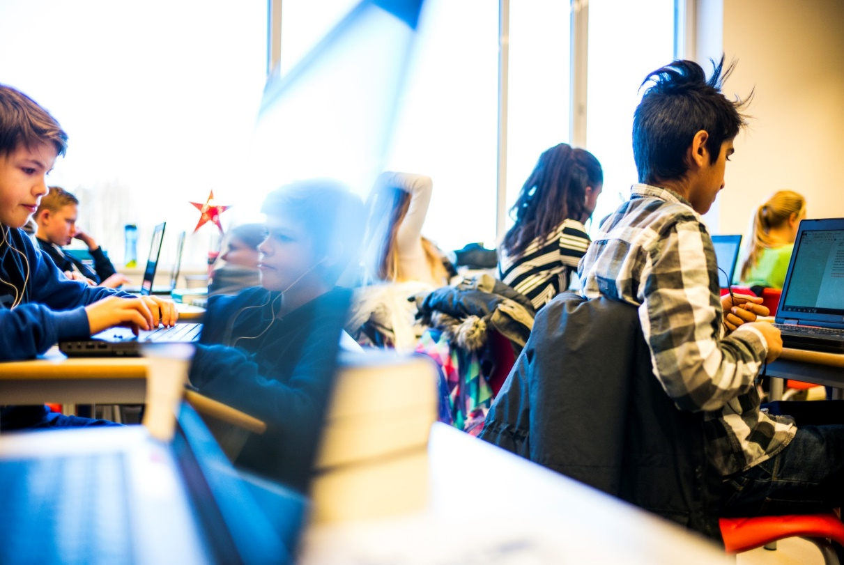
Prinsipp 2
Kunnskap, refleksjon, kritisk tenkning og nysgjerrighet
Notes:
For å utfordre stereotypier og motarbeide de negative sidene ved generalisering, er kunnskap viktig. Også evne til å stille kritiske spørsmål og nysgjerrighet og ny kunnskap sentrale redskaper. I kjernen av skolens virke, fra formålsparagrafens vektlegging av kritisk tenkning og vitenskapelig tenkemåte, til læreplanenes kunnskaps- og ferdighetsmål. Å øve elevene i kritisk tenkning og refleksjon er noe lærere allerede gjør. Det pågående arbeidet i klasserommet har altså en effekt i det forebyggende arbeidet av udemokratiske holdninger. Ved å være seg dette bevisst, kan dette arbeidet også justeres til å romme bevisst arbeid mot gruppefiendtlighet.

Slide 9
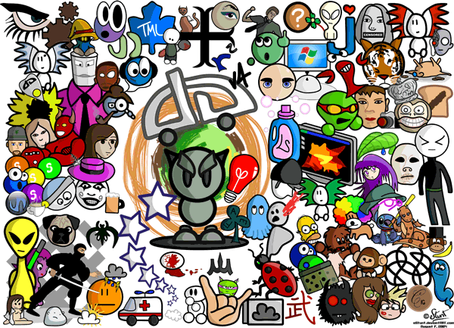
Prinsipp 3
Mangfoldskompetanse
Notes:
Mangfoldskompetanse er evnen til å navigere og håndtere det mangfoldige samfunnet, å stå ansikt til ansikt med det ukjente/det som oppleves annerledes, uten å måtte ty til verktøy som marginaliserer de vi møter.
Selvrefleksjon og refleksjon rundt majoritetens fortelling om seg selv og “de andre” er sentralt for å kunne se forbi fordommer og stereotypier, og heller være åpen for likheter og forskjeller som går på tvers av antatt gruppetilhørighet.
I skolehverdagen kan det være nyttig å sette individet foran gruppen. Se eleven, enkeltindividet heller enn gruppen vi/jeg plasserer han eller henne i.
Deltakelse i Dembra skal gi rom for å reflektere over egen praksis i møte med det mangfoldet elevgrupper utgjør.

Slide 10
Prinsipper for utvikling i skolen
Eierskap og forankring
Skolen selv (lærere, ledere og elever) definerer sine behov og aktuelle aktiviteter
Dembra-aktiviteter forankres i langsiktige planer
Skolen som helhet
Skoleledelsens og lærernes arbeid med forebygging gir best effekt om den gjennomsyrer alle skolens nivåer
Notes:
For at det skal skje en varig endring ved en skole, må utviklingsarbeidet være forankret i personalet og ledelsen, i tillegg til at hele skolen må være involvert. Dette er de to siste prinsippene i Dembra: 4) Eierskap og forankring. 5) Skolen som helhet.
4) Prinsippet tar utgangspunkt i at lærere og skoleledelse sammen definerer skolens behov ut fra erfaringer med egen praksis og skolehverdag. Gjennom dembra skal dere få arbeide med noe dere mener er aktuelt. Eierskap og motivasjon er forutsetninger for utvikling, og skolene selv er ansvarlige for tiltakene som settes i gang. Innsatsen må forankres og ledelsen… inn i skolens planer, langsiktighet og integrering i skolens øvrige virke er viktige faktorer for å videreutvikle det forebyggende arbeidet.
5) Skoleledelsens og lærernes arbeid med forebygging gir best effekt om den gjennomsyrer alle skolens nivåer, fra individuelle kunnskaper, ferdigheter og holdninger, til undervisningen, skoleledelse og skolens samarbeidspartnere som foreldre og lokalmiljø

Slide 11
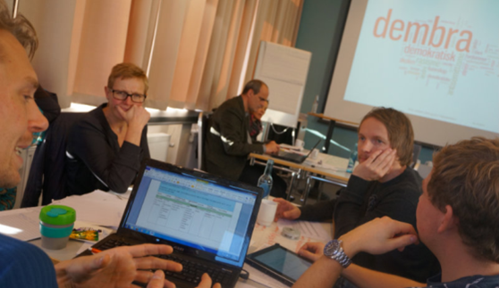
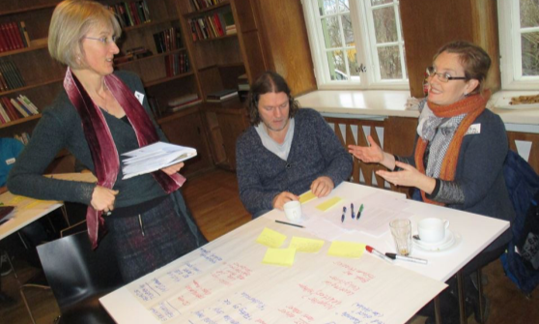
Hva skal skje dette skoleåret?
• Skolesamlinger
• Undersøkelse på skolen
• Møter for prosjektgruppa
Implementering av Dembra-perspektiver i skolehverdagen
• Veiledning underveis
Notes:
Så hva vil skje dette skoleåret? Helt konkret vil arbeidet innebære skolesamlingene
1) Skolesamlingene er for hele personalet og ledes av prosjektgruppen. Samlingen gjennomføres i personalets fellestid.
2) Noe av det første dere møter i dette arbeidet er en spørreundersøkelse. Både elever, lærere og ledere skal svare på denne (det tar ca.15 minutter). Undersøkelsen er anonym og resultatene behandles konfidensielt. Det er to mål med denne undersøkelsen:
1. Undersøkelsen skal kartlegge deres opplevelse av demokratisk tenkning og utbredelse av fordommer på skolen.
2. Svarene skal danne utgangspunkt for hva dere velger å fokusere på i deres Dembra-satsing.
3) Ved siden av det dere alle gjør vil prosjektgruppa ha jevnlige møter. Gjennom hele året og kanskje videre vil prosjektgruppa møtes for å planlegge. De vil også jobbe med å inkludere personalets arbeid og innspill.
4) I løpet av året vil dere jobbe med undervisning, planarbeid eller annet som skolen bestemmer seg for at dere ønsker et Dembra-perspektiv på. Dette blir en del av skolens Dembra-plan. Dette er fortløpende arbeid for alle skolens ansatte, men prosjektgruppa har en pådriverrolle.
5) Dere vil ikke være alene i gjennomføringen. Dere får en Dembra-veileder. Veilederen støtter prosjektgruppen i gjennomføringen. Vi håper dere vil kontakte veilederen ofte, særlig når dere ønsker tips eller hvis arbeidet har stoppet litt opp. Veiledningen er også obligatorisk ved to punkter: Etter spørreundersøkelsen er gjennomført og i arbeidet med Dembra-planen.

Slide 12
Workshop - Hva er utfordringene på vår skole?
Notes:
Gruppene diskuterer og noterer på store ark; om skolens styrker og utfordringer. Se spørsmål til diskusjon under.
Bruk litt tid på å sirkulere rundt og kommentere skriftlig på hverandres ark.
Prosjektgruppen samler inn og bruker dette til å utarbeide skolens Dembra-plan.

Slide 13
Spørsmål til diskusjon
Hva er skolens utfordringer?
Hva er skolens ressurser til å håndtere utfordringene?
Hva bør være målet med Dembra-deltakelsen?
Hvordan kan arbeidet med Dembra sees i sammenheng med skolens øvrige virksomhet? (F.eks. fagplaner, strategiske planer, årsplaner, ordensregler, annet.)

